Slide 3
Další vzdělávání
Petr Paníček
NÚV, P-KAP
Praha, 13. listopadu 2018

Slide 4
Další vzdělávání
Formální vzdělávání - formal education
vzdělávání v rámci školské soustavy,
je oficiálně certifikované,
plánovaný, cílený a systematický, vzdělavatelem (učitelem) řízený proces učení,
jsou stanoveny očekávané výsledky učení.
Nonformální vzdělávání - non-formal education
vzdělávání v institucích nespadajících do školské soustavy,
firemní vzdělávání,
vzdělávání ve vzdělávacích organizacích,
vzdělávání v osvětových institucích (např. knihovny,
vzdělávací spolky),
může být certifikováno, certifikát nebývá právně závazný a celostátně uznávaný,
je to plánovaný, cílený, systematický, vzdělavatelem (lektorem) řízený proces učení.
Informální vzdělávání - informal learning
učební činnosti jedince zcela mimo vzdělávací instituce (vlastní studium, učení v rodině či výkonem činnosti),
nemusí být cílevědomé,
nemusí být uvědomované,
vedlo k získání znalosti.

Slide 5
Strategie CŽU
Strategie vzdělávání v České republice 2020
Dlouhodobý záměr MŠMT 2015 – 2020; 2019 - 2023
Dlouhodobé záměry krajů 2015 – 2020; 2019 - 2023

Slide 6
Legislativa CŽU
Kompetenční zákon č. 2/1969 Sb.
Školský zákon č. 561/2004 Sb., kapitola 9, § 113, 113a, 113b, 113c, 113d, 114
Zákon o ověřování a uznávání výsledků DV č. 179/2006 Sb.
Vyhláška č. 208/2007 Sb., o podrobnostech stanovených k provedení zákona o uznávání výsledků dalšího vzdělávání
Vyhláška č. 176/2009 Sb., o akreditaci vzdělávacího programu

Slide 7
Vzdělavatelé DV v ČR a v EU
podnikové vzdělávací instituce
soukromé vzdělávací instituce
školy
vzdělavatelé DV v EU

Slide 8
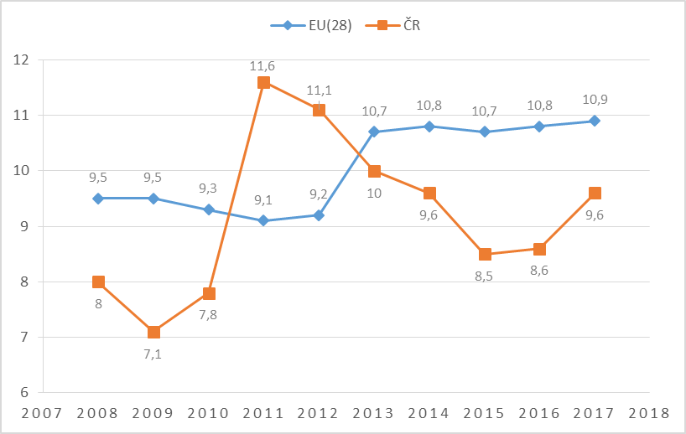
Podíl dospělé populace na dalším vzdělávání v letech 2007-2017
Zdroj dat: Eurostat

Slide 9
Postavení DV ČR v EU
EVROPSKÁ UNIE 15,0 %
ŠVÉDSKO 25,4 %
SLOVINSKO 11, 9 %
ČESKÁ REPUBLIKA 9,6 %

Slide 10
O čem mluví čísla
60 % SŠ a VOŠ poskytuje v ČR další vzdělávání
41 % škol se nejvíce věnuje DV PP
34 % škol poskytuje občanům zájmové další vzdělávání
31 % škol poskytuje občanům rekvalifikace
30 % škol realizuje firemní vzdělávání
28 % škol realizuje DV v oblasti ICT
21 % škol poskytuje DV před vykonáním zkoušky podle NSK
18 % škol poskytuje autorizace podle zákona č. 179/2006 Sb.,
13 % škol se věnuje DV seniorů

Slide 11
Struktura poskytovaného vzdělávání ve vzdělávacím systému ČR
VZDĚLÁVACÍ INSTITUCE
počáteční vzdělávání
žáci - mládež
žáci – dospělí
(vstoupivší do pracovního procesu k získání stupně vzdělání):
- dálkové studium při zaměstnání,
- kombinované studium
další
vzdělávání
účastníci vzdělávání
- dospělí
účastníci vzdělávání
- senioři

Slide 12
Rozvoj škol jako center celoživotního učení
Centrum celoživotního učení
počáteční a další vzdělávání
procesy uznávání

Slide 13
Střední škola jako centrum CŽU
počáteční vzdělávání
odborné
další vzdělávání
zájmové
vzdělávání seniorů
profesní
DVPP
občanské

Slide 14
Co potřebuje škola k poskytování DV
personální zázemí
materiální vybavení
sociální partnerství
potřeby trhu práce v kraji
potřeby občanů
rozvoj potřebných profesních kompetencí PP
změna řízení škol
marketing
změna kritérií pro hodnocení škol

Slide 15
Vzdělávání pro dospělé
profesní vzdělávání
vzdělávací programy:
- kvalifikační
- rekvalifikační
doplňující:
- rozšiřující
- prohlubující
- aktualizující
proces uznávání
získání profesní kvalifikace složením zkoušky podle
Národní soustavy kvalifikací

Slide 16
Občanské vzdělávání
Vymezení a charakteristika:
součástí dalšího vzdělávání,
vytváří předpoklady pro kultivaci jedince jako občana,
pro jeho adaptaci na měnící se podmínky společnosti a podmínky lidského života,
slouží k další socializaci a
k utváření hodnotové orientace občanů.
Obsah:
oblast všeobecného vzdělání (gramotnosti),
problematiku etickou, hodnotovou,
právní,
politickou včetně prosociální aktivnosti a participace na životě společnosti.
Funkce:
na rozdíl od vzdělání zájmového, které slouží výhradně potřebám a zájmům jedince,
je v zájmu státu a stát ho deklaruje podporovat.

Slide 17
Občanské vzdělávání
Společný evropský koncept vzdělávání občanů
úroveň společná:
kompetenční model EU
vybrané gramotnosti
osobnostně sociální kompetence
úroveň národní:
zájem státu
bezpečnost občanů
občanská participace
zdraví
demokratické
občanství
postoje, znalosti, dovednosti
participace

Slide 18
Gramotnosti evropského občana
environmentální
přírodovědná
komunikace v cizím jazyce
technická
komunikace v mateřském jazyce
občanská
digitální
matematická
finanční
kulturní povědomí a vyjádření

Slide 19
Zájmové vzdělávání
Cílem zájmového vzdělávání je:
uspokojovat vzdělávací potřeby jedince podle jeho individuálních zájmů,
prostředek dotváření osobnosti,
prostředek seberealizace ve volném čase.
Zájmové vzdělávání dospělých poskytované středními školami může vycházet z:
vize školy – profilace,
oborového zaměření školy,
oborové kompetence učitelů.

Slide 20
CŽU – rozšíření věkového spektra i směrem dolů
Žáci ZŠ, popř. děti MŠ
vstup dalších věkových skupin do středních škol jako center CŽU mimo stávající koncept
nutnost podpory zatím systémově nezajištěného polytechnického vzdělávání nižších stupňů vzdělávání,
volba středních odborných škol jako místa realizace i realizující vzdělávací instituci (ZŠ ve společných projektech se SŠ, kroužky pro žáky ZŠ, výuka pro žáky ZŠ…)
děti předškolního věku
žáci mladšího
a staršího školního věku
žáci SŠ
dospělí účastníci vzdělávání
senioři

Slide 21
Co může škola nabízet v rámci DVPP
Školy realizují DVPP uvnitř školy jako organizace – vzdělávají vlastní pedagogické pracovníky, případně poskytují DVPP (akreditované programy i sdílení zkušeností) i pro další školy nebo pedagogické pracovníky
Doplňující, prohlubující nebo aktualizující vzdělávání - vzdělávání učitelského sboru externím vzdělavatelem:
realizace programů autorizované vzdělávací organizace podle potřeb daného učitelského sboru
vzdělávání pro potřebu řešení konkrétního úkolu nebo řešeného problému školy –
společné vzdělávání pedagogických pracovníků v prostředí školy
Vzdělávání interní - realizace vlastních akreditovaných vzdělávacích programů, vedené vlastními lektory, určené:
pro celý sbor (např. oblast prevence patologických jevů, inkluzívní výuka, environmentální vzdělávání)
pro předmětové skupiny ap.

Slide 22
Co může škola nabízet v rámci DVPP
Informální učení - vzájemné učení pedagogických pracovníků sdílením zkušeností a získaných znalostí v rámci pojetí školy jako učící se organizace ("učíme sami sebe"), jako např.:
kolegiální hospitace
uvádění začínajících učitelů
stínování
tandemová výuka a její reflexe
stáže na jiné škole a hostování stážistů z jiných škol, mezinárodní stáže
společné metodické semináře
práce předmětových komisí
vzájemné návštěvy spolupracujících škol
mentoring
externí hodnocení výsledků učení žáků (jeden učitel učí, jiný popř. i z jiné školy hodnotí),
sdílení a vzájemné hodnocení výukových materiálů aj.

Slide 23
Druhy vzdělávání a témata programů vzdělávání seniorů
Osobnostní rozvoj:
fyzická kondice,
duševní zdraví
kognitivní - paměť,
kognitivní učení se - nové poznatky a dovednosti,
emoční zdraví – rozpomínání se,
zdravý životní styl – stravování, životospráva, prevence, ….
Zájmové vzdělávání:
ICT/digi v oblasti koníčků
(např. digitální fotografie),
umělecké vzdělávání specializované,
odívání,
zahradničení,
modelářství,
stolařství / truhlářství, ….
Profesní vzdělávání:
vybrané kompetence profesních kvalifikací dle NSK (např. sadař, zelinář, aj.).
Občanské vzdělávání:
společenská informovanost,
právní informovanost,
ochrana spotřebitele - informovanost,
finanční gramotnost,
digitální gramotnost,
další oblasti gramotností.

Slide 24
Vzdělávání seniorů
Úkol pro střední školy:
zapojit střední školy do vzdělávání seniorů (vyjádřeno ve vládních strategiích a dalších dokumentech vzdělávací politiky).
Přínosy:
rozšířit nabídky vzdělávacích aktivit určených pro specifickou skupinu,
rozšířit dostupnost vzdělávání pro seniory - možnosti vzdělávání v blízkosti bydliště,
umožnit mezigenerační setkávání - využít k mezigeneračnímu setkávání a dialogu prostředí školy,
nabídnout vzdělávání specificky zaměřené pro potřeby cílové skupiny (co potřebují senioři a ostatní zatím ne),
zaměřit vzdělávání na získávání konkrétních dovedností prostřednictvím aktivizačních metod učení pro starší věkovou skupinu a v prostředí s účastí mladých lidí.

Slide 25
Co poskytování DV školám přináší
Bonusy:
Odborný
rozvoj profesních kompetencí PP
vyšší respekt k požadavkům světa práce
provázanost počátečního a dalšího vzdělávání
naplnění konceptu CŽU
Společenský
rozvoj spolupráce se sociálními partnery, nová partnerství
vyšší informovanost veřejnosti o činnosti škol
marketing
přínos pro kraje a obce
přínos pro jednotlivce
Finanční
lepší postavení škol na trhu vzdělávání
finanční přínos …

Slide 26
Sdružování škol do sítí
LBK
UK
KHK
KVK
PH
PK
MSK
PLK
SCK
OLK
KVYS
JCK
ZK
JMK
sdružení
o.p.s.
př. org.
asociace ředitelů škol

Slide 27
Sítě středních škol - center CŽU
aktivizace krajských sítí v jednotlivých krajích (aktivita se v regionech výrazně liší)
možné rozšiřování jejich funkcí (naplňování funkcí a jejich kvalita je regionálně
rozdílné) vůči zapojeným školám
poskytování služeb dalším zájemcům z řad škol i vzdělávacímu prostředí
dospělých (poradenství zájemcům o další vzdělávání dospělých z řad veřejnosti)
poradenství poskytovatelům DV
sdružování škol s různými obory vzdělávání do společných vzdělávacích projektů
sdílení zkušeností s profesním vzděláváním dospělých, informování o programech
DV poskytovaných středními školami v regionu ad.)
do sítě by se mohly se svými vzdělávacími aktivitami určenými dospělým zapojit
nově i gymnázia, lycea a konzervatoře

Slide 28
Podpora DV
UNIV 1, UNIV 2 KRAJE, UNIV 3 OP VK 2005 - 2015
NSK - Národní soustava kvalifikací
KONCEPT
P-KAP
OP VVV 2015 - 2020
MiZk
OP Z 2015 - 2020

Slide 29
Podpora NÚV pro školy
profesní návaznost na realizované projekty (projekty UNIV, KONCEPT)
nastavení a ověření procesů ověřování a uznávání výsledků předchozího učení zkouškou podle standardů NSK (poradenství)
koncept SŠ jako center CŽU v oblasti profesního, občanského a zájmového vzdělávání (projekt P-KAP)
koncept a vytváření krajských sítí škol - center CŽU
další vzdělávání starší generace (projekt 50+ SENIOR)
DVPP (projekt TTnet)
úzká spolupráce s MŠMT a s kraji jako zřizovateli škol
mezinárodní aktivity (projekt EQAVET)
informační podpora (www.univ.cz, www.dvmonitor.cz)

Slide 30
Děkuji za pozornost
petr.panicek@nuv.cz

